Slide 1
OurEDA 2024年春季答辩 方向：WEB
答辩人：张文哲、20232241162、18652718970
答辩时间：2024.2.29

Slide 2
题目要求
使用HTML5,CSS3及JavaScript实现一款wordle游戏
HTML设计
使用HTML搭建该游戏网页的基本骨架，应该包含游戏所需的基本组件例如棋盘及键盘
CSS设计
利用CSS对网页进行修饰，保证该游戏在色彩，布局与基本的交互性上保持一致
JavaScript代码补全
使用JavaScript对游戏的关键函数进行补全，使游戏能够按正确的交互逻辑正常运行

Slide 3
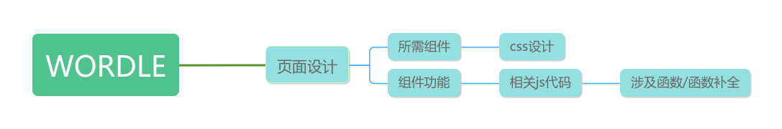
设计思路

Slide 4
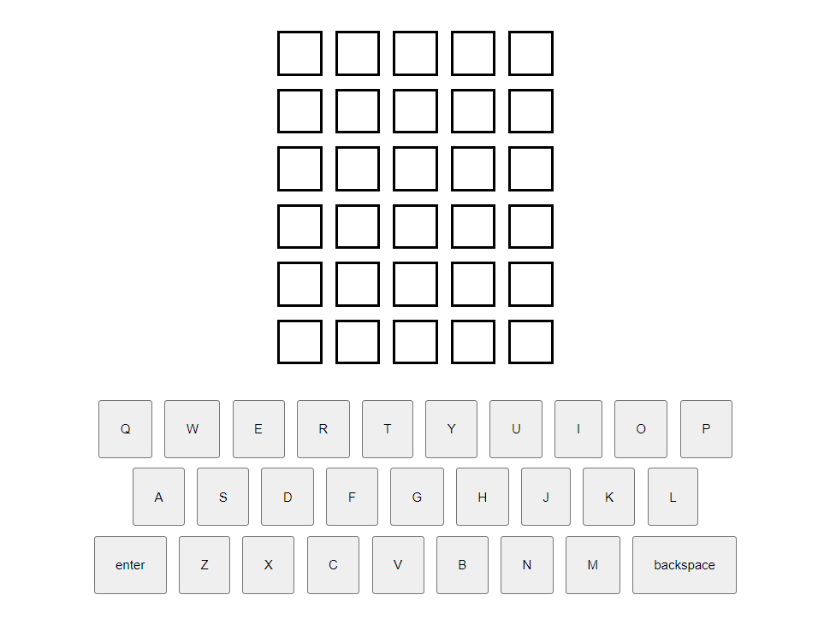
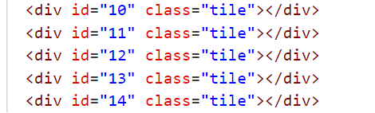
具体实现
HTML+CSS页面设计
将棋盘id以数字编号方便使用getElementById查找，进而编辑内容
设置按钮并分配相关事件

Slide 5
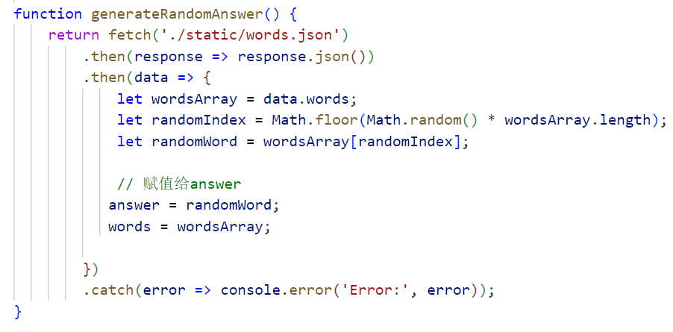
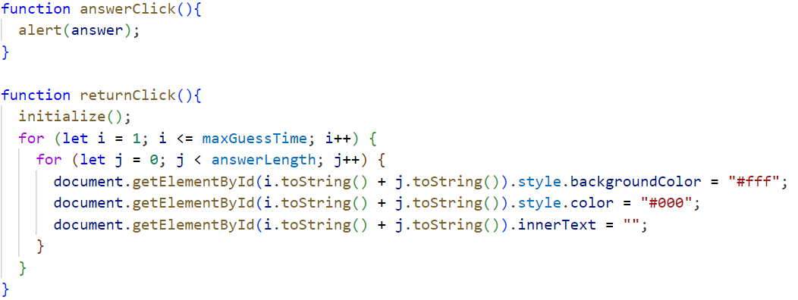
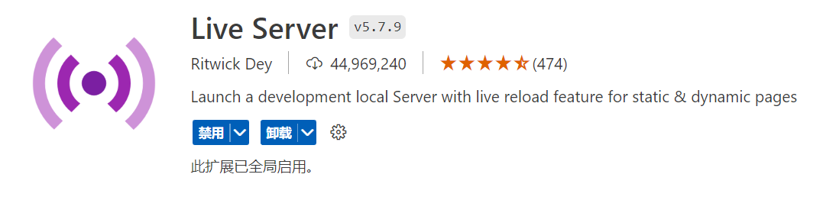
具体实现
JavaScript代码补全
编写与组件相关的事件
补全所需函数start、render、initialize、generateRandomAnswer、isValidWord、handleAnswer、calculateColorSequence
使用getElementById与全局变量查找棋盘位置
使用fetch API读取JSON文件并获取答案
使用Live Server解决跨源请求问题
设计显示答案与重新开始的事件

Slide 6
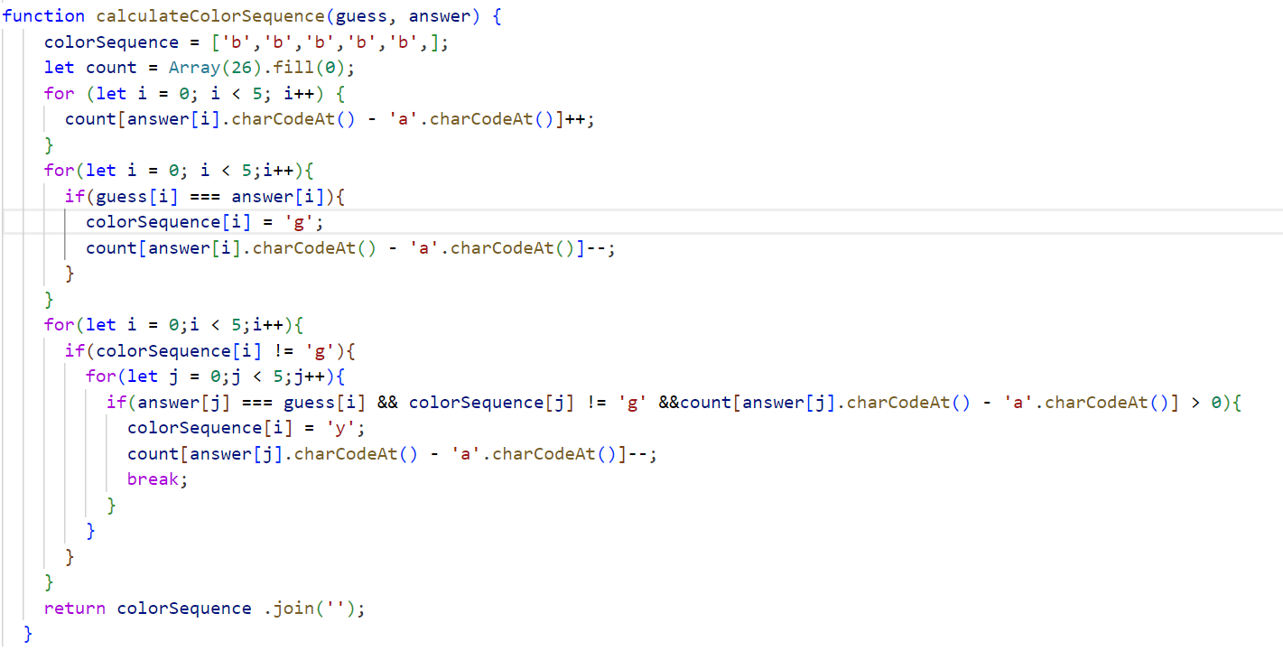
具体实现
JavaScript代码补全
calculateColorSequence

Slide 7
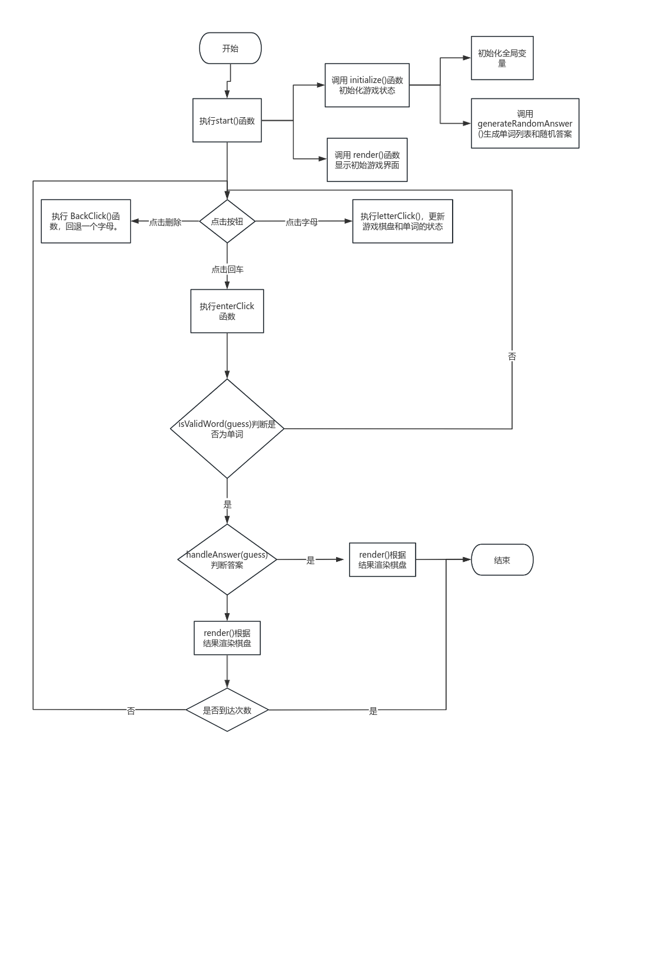
程序流程图

Slide 8
项目总结
使用HTML和CSS构建游戏网页基本框架
构建棋盘与键盘等相关组件
使用数字编号标记棋盘，设立按键对应的事件
补全JavaScript代码
基于页面设计的组件编写相应的事件函数
补全相应的功能函数

Slide 9
学期计划
继续完善对于HTML，CSS，JavaScript的学习
学习课程内容，完善对于C++的理解
接触python，学习相关内容

Slide 10
谢谢OurEDA各位学长
Notes:
在幻灯片放映模式下，选择箭头访问相应链接。

